Slide 1
新的学期
新的开始
新的梦想
新的收获
初三
开学第一课
养成好习惯•迎接新学期
20XX年秋季开学季初三毕业班开学第一课
主讲人：优品PPT
时间：20XX

Slide 2
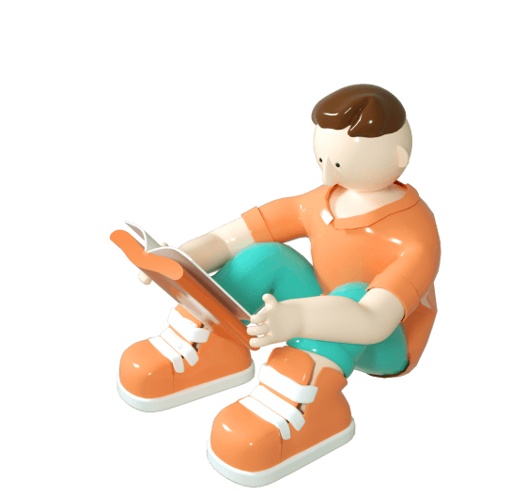
前言
初三是人生的转折，是紧张的，充实的，是富有挑战性的，也是一个人坚强的毅力和顽强生命力的形成的重要阶段，也是一生中最美好的回忆阶段，因为她是成功与挫折，喜悦与悲伤的混合体。

Slide 3
目 录
CATALOG
https://www.ypppt.com/
01
认识中考
03
学习方法
Click here to enter your text, change the color or size of the text.
Click here to enter your text, change the color or size of the text.
02
初三应如何度过
04
制定学习计划
Click here to enter your text, change the color or size of the text.
Click here to enter your text, change the color or size of the text.

Slide 4
养成好习惯•迎接新学期
PART -01
认识中考
Click here to enter your text, change the color or size of the text. Click here to enter your text, change the color or size of the text.

Slide 5
中考考试科目及分值
-01-
语文、数学、英语 （各120分）
-02-
物理（100分）化学（100分）
-03-
政治 (100分，折算后70分)
-04-
历史 (100分，折算后50分)
-05-
体育（50分）
总分:730

Slide 6
历年录取分数
学校 | 2022年 | 2021年
XX中学 | 【请插入相关信息】 【请插入相关信息】 【请插入相关信息】 | 【请插入相关信息】 【请插入相关信息】 【请插入相关信息】
XX中学 | 【请插入相关信息】 【请插入相关信息】 【请插入相关信息】 | 【请插入相关信息】 【请插入相关信息】 【请插入相关信息】
XX中学 | 【请插入相关信息】 【请插入相关信息】 【请插入相关信息】 | 【请插入相关信息】 【请插入相关信息】 【请插入相关信息】

Slide 7
科目特点
如果按照理解的难易程度排序：
数>物>化>英>语
如果按照背诵多少排序：
英>语>化

Slide 8
基本原则
切忌偏科，中考每一门科目考试的成败都关乎到中考考试的成败，所以按照每个科目的特点进行有针对性的复习很关键

Slide 9
养成好习惯•迎接新学期
PART -02
初三应如何度过
Click here to enter your text, change the color or size of the text. Click here to enter your text, change the color or size of the text.

Slide 10
要有目标
人的潜能是无限的
你有多大目标
就会有多大收获！

Slide 11
要行动
我们要全力以赴
绝不能尽力而为!
要做行动的巨人！

Slide 12
坚决杜绝“三闲” 现象
闲聊
闲玩
闲逛
闲来闲去失前程
Notes:
https://www.ypppt.com/

Slide 13
稳心态
没有克服不了的困难
没有过不去的火焰山
没有荡平不了的荆棘路
心态决定成功

Slide 14
树信念
敢立壮志
脚踏实地
奋力拼搏
我要成功
坚守目标
亮剑中考

Slide 15
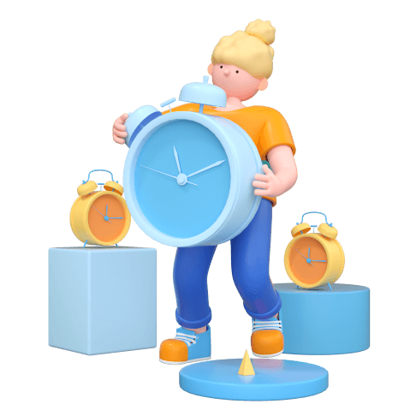
珍惜时间
谁偷走了我们的时间？
把一分钟时间给你们，仔细回想一下，
你最初希望用这半个学期的时间做什么？
最后你用这些时间做了什么？

Slide 16
培养责任感
学做一个有责任感的人
改变自己的语言习惯，多说积极主动的话
改变自己的归因方式，不要抱怨无能为力的事

Slide 17
养成好习惯•迎接新学期
PART -03
学习方法
Click here to enter your text, change the color or size of the text. Click here to enter your text, change the color or size of the text.

Slide 18
方法建议
1. 要树立平时就一丝不苟的态度。
2.学习最重要的就是上课认真听讲，认真完成作业，绝不能舍本求末。
3.不能死学或熬时间，提高效率和劳逸结合很重要。
4.找到属于自己的一个学习动力，这个动力非常重要，是一种鼓舞，特别是在想放弃的时候。

Slide 19
方法建议
5.考试前为了达到好的状态要多给自己一些暗示，如“尊重试卷，享受考试”等。
6.在平时的考试中不要过分看重成绩，这只是检验。大忌是因一次小考而得意忘形，没有掌握好接下来一段时间学习的知识，得不偿失。
7.在学习时要克服畏难情绪，培养钻研精神。
8.重每次考试后的总结和反思，找到不足并改正。

Slide 20
养成好习惯•迎接新学期
PART -04
制定学习计划
Click here to enter your text, change the color or size of the text. Click here to enter your text, change the color or size of the text.

Slide 21
1、全面分析，正确认识自己
准确找出自己的长处和短处，以便明确自己学习的特点、发展的方向，发现自己在学习中可以发挥的最佳才能。
2、结合实际，确定目标
订计划时，不要脱离学习的实际，目标不能定得太高或过低，要依据：
(1)知识、能力的实际; (2)“缺欠”的实际; (3)时间的实际; (4)教学进度的实际，
确定目标，以通过自己的努力能达到为宜。

Slide 22
3、长计划，短安排
要在时间上确定学习的远期目标、中期目标和近期目标。在内容上确定各门功课和各项学习活动的具体目标。长计划是指明确学习目标，确定学习的内容、专题，大致规划投入的时间短安排是指具体的行动计划，即每周每天的具体安排和行动落实。
学习目标
可分为
(1)掌握知
识目标
(2)培养能
力目标
(3)掌握方
法目标
(4)达到成绩(分数)目标

Slide 23
4、突出重点，不要平均使用力量
所谓重点：一是指自己学习中的弱科或成绩不理想的课程或某些薄弱点
二是指知识体系中的重点内容。
订计划时，一定要集中时间，集中精力保证重点。

Slide 24
5、计划要全面，还要与班级计划相配合
计划里除了有学习的时间外
还要有进行社会工作、为集体服务的时间
有保证睡眠的时间;有文体活动的时间。
时间安排上不能和班级、家庭的正常活动、生活相冲突。

Slide 25
班主任寄语
初三是快乐，是享受，不是活受罪！
乐观面对，永不言弃，不管怎么考！
冷静看待竞争！
细化过程，淡化结果：
不想：明年落榜怎办？
多想：这个题目怎解？有几解？
为以后留点深刻的印象：摸爬滚打！

Slide 26
更多精品PPT资源尽在—优品PPT！
www.ypppt.com
PPT模板下载：www.ypppt.com/moban/ 节日PPT模板：www.ypppt.com/jieri/
PPT背景图片：www.ypppt.com/beijing/ PPT图表下载：www.ypppt.com/tubiao/
PPT素材下载： www.ypppt.com/sucai/ PPT教程下载：www.ypppt.com/jiaocheng/
字体下载：www.ypppt.com/ziti/ 绘本故事PPT：www.ypppt.com/gushi/
PPT课件：www.ypppt.com/kejian/
Notes:
模板来自于 优品PPT https://www.ypppt.com/

